Slide 2
반복문while

Slide 3
반복문 while
while : 지정된 조건식을 평가하여 참인 동안 종속문장을 반복 수행한다
while의 기본 구조
while의 기본 사용
while 조건식 :
while종속문장1
while종속문장2
…
다음 문장
num = 0
while num <= 3:
print(“num = “,num)
num = num + 1

Slide 4
조건문while
while의 기본 구조
while의 기본 동작
while 조건식 :
while종속문장1
while종속문장2
…
다음 문장
False
조건식
True
while 종속문장
다음 문장

Slide 5
조건문while
while의 사용 예
while의 기본 동작
print(“””
어제 드라마 봤어??
꼭 봐라! 두 번 봐라!
“””)
count = 2
while count:
print(“재방송을 시청합니다.)
count -= 1
print(“두 번 다봤어”)
False
시청 횟수가
남았는가
True
재방을 시청합니다
횟수 1 감소
다음 문장

Slide 6
조건문while
<파일이름 : 01. while.py>
while 예제1
print(“열 번 찍어 안 넘어가는 나무 없다”)
hit = 0
while hit < 10:
hit += 1
print(“나무를 %d번 찍었습니다.”%hit)
print(“나무가 넘어갔습니다.”)

Slide 7
조건문while
<파일이름 : 02. while.py>
import os
num = 0
while True:
print(“””
======메뉴======
정수 입력
입력된 정수 출력
종료
“””)
select = int(input(“메뉴 선택 : “))
if select == 1:
num = int(input(“정수 입력 : “))
elif select == 2:
print(“입력된 정수 : “,num)
os.system(“pause”)
os.system(“cls”)
else:
exit(0)
while 예제2
※import os : 아래의 system 메소드를 사용하기 위하여 추가시켜 주는 행위

Slide 8
조건문while
<파일이름 : 03. while.py>
while 예제3
switch = 1
count = 0
sum = 0
while switch != 0:
count += 1
num = int(input("정수 입력 : "))
sum += num
switch = num
count -= 1
avg = sum / count
print("평균 %.2f"%avg)

Slide 9
조건문while
<파일이름 : 04. while.py>
while 예제4
MonsterHP = 1000
turn = 0
while MonsterHP >= 0:
turn += 1
print("[========{0}턴========]".format(turn))
print("어떤 기술을 사용하시겠습니까?")
print("1 : 기본공격\n2 : 기술공격")
skill = int(input("선택 : "))
if skill == 1:
print("몬스터에게 300의 데미지를 입혔습니다.")
MonsterHP -= 300
elif skill ==2:
print("몬스터에게 500의 데미지를 입혔습니다.")
MonsterHP -= 500
print("몬스터 체력 : {0}\n".format(MonsterHP))
print("몬스터가 죽었습니다.")

Slide 10
문제
<파일이름 : 05.문제.py>
while문제
1부터 입력 받은 숫자까지의 누적합계를 구하는 코드를 작성하시오
while을 이용하여 Hello, Python을 10번 출력하시오
정수를 반복하여 입력 받아 입력 받은 모든 수의 합계를 출력하시오
(0을 입력할 때까지 반복)
입력된 수의 거꾸로 수를 출력하시요
ex> 정수를 입력하세요 : 1234
거꾸로 수는 : 4321입니다
정수를 입력 받아 그 수 만큼의 배수를 출력하시오.
ex> 정수를 입력하세요 : 4
4 8 12 16 (4의 배수를 4개 까지 출력)

Slide 11
반복문 while-break, continue문
<파일이름 : 06.break.py>
break : 반복 중 강제로 반복문을 빠져나갈 때 사용하는 명령어
break사용 예1
break사용 예2
num1 = int(input("정수1 입력 : "))
num2 = int(input("정수2 입력 : "))
a = 1
while True:
if a % num1 == 0 and a % num2 == 0:
break;
a += 1
print("최소 공배수는 ",a)
string = 'abcde'
while True:
Sinput=input("알파벳을 입력하세요 :")
if 'q' in Sinput:
break
else:
string= string.capitalize()
print(string)
print(string)

Slide 12
반복문 while-break, continue문
<파일이름 : 07.break.py>
break사용 예3
import os
while True:
i = 1
num = int(input("몇 단?(0을 입력시 구구단 프로그램 종료) : "))
if num == 0:
print("구구단 프로그램을 종료합니다.")
break
while i < 10:
print("%d x %d = %d"%(num, i, num * i))
i += 1
os.system("pause")
os.system("cls")

Slide 13
반복문 while-break, continue문
<파일이름 : 08.continue.py>
continue : 반복 중 반복문 내 continue의 아래 코드를 수행하지 않고 조건식으로 올라가게 해준다
continue사용 예1
continue사용 예2
num = int(input("정수 입력 : "))
print("3의 배수 출력 : ")
i = 0;
while i < num:
i += 1
if i % 3 != 0:
continue
print(i)
while True:
value = input("정수입력 [ q to quit ] : ")
if value == 'q':
break
number = int(value)
if number % 2 != 0:
continue
print(number,"is even")

Slide 14
문제
<파일이름 : 09.문제.py>
break, continue문제1
1 ~ 1000까지의 합을 구하시오. 단 3의 배수는 제외하고 3의 배수이면서
5의 배수는 제외하지 않는 조건으로 구하시오
continue를 반드시 써주세요!
출력> 합계 : 366832

Slide 15
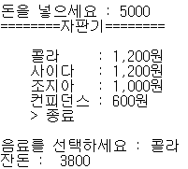
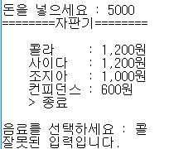
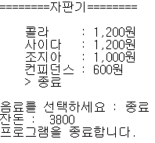
문제
<파일이름 : 10.문제.py>
break, continue문제2
자판기에 지폐와 동전들을 넣어 음료수를 선택하고, 거스름돈을 받으시오
(콜라 1,200원, 사이다 1,200원, 조지아 1,000원, 컨피던스 600원이며 종료를
누르면 잔액이 반환된다.)

Slide 16
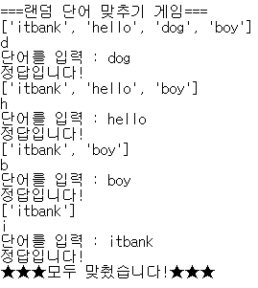
문제
<파일이름 : 11.문제.py>
break, continue문제3
wordlist = [“itbank”, “hello”, “dog”, “boy”]
위와 같이 단어 리스트를 만들어 랜덤으로 단어를 선택하고
그 단어의 첫 글자를 힌트로 주며
해당 단어를 맞추면 다음 단어로 넘어가도록 하는
타자 연습 게임을 만들어 보세요(단어 개수는 4개 이상)
(import random과 리스트의 remove함수 사용)

